Slide 2
1 ВОПРОС/ÎNTREBARE
Какие из этих действий, доступные каждому, помогают
ликвидировать нищету?
Care din aceste acțiuni, disponibile tuturor, ajută la eliminarea sărăciei?
1. Лайки постов о сборе средств/Like la postările despre strângerea de fonduri
2. Требования кассового чека при покупке/Cererea bonului de casă la cumpărături
3. Переход улицы на зелёный свет светофора/Traversarea străzii la semnalul verde al semaforului.
4. Просмотр социальной рекламы о борьбе с нищетой/Vizionarea publicității sociale despre lupta cu sărăcia
1 БАЛЛ/PUNCT

Slide 3
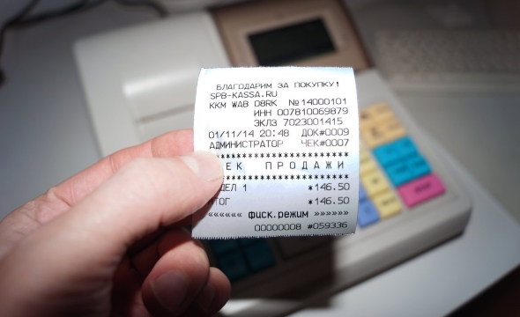
1 ОТВЕТ/RĂSPUNS
2. Требования кассового чека при покупке/Cererea bonului de casă la cumpărături
1 БАЛЛ/PUNCT

Slide 4
2 ВОПРОС/ÎNTREBARE
ЮНИСЕФ опубликовало видео, где множество людей пели о мире без
войны и нищеты. На одном из кадров можно увидеть Саманту
Кристофоретти, за спиной которой видна темнота и огромный голубой шар.
Кто Саманта по профессии?
UNICEF a publicat un video, în care mai multe persoane cântă despre o lume fără
de război și sărăcie. Într-un moment al acestuia apare Samantha Cristoforetti, în
spatele căreia e întuneric și se vede o sferă albastră imensă. Care e profesia
Samanthei?
1. Кондитер/Cofetar
2. Учитель географии/Profesor de geografie
3. Космонавт/Astronaut
4. Сторож/Paznic
1 БАЛЛ/PUNCT

Slide 5
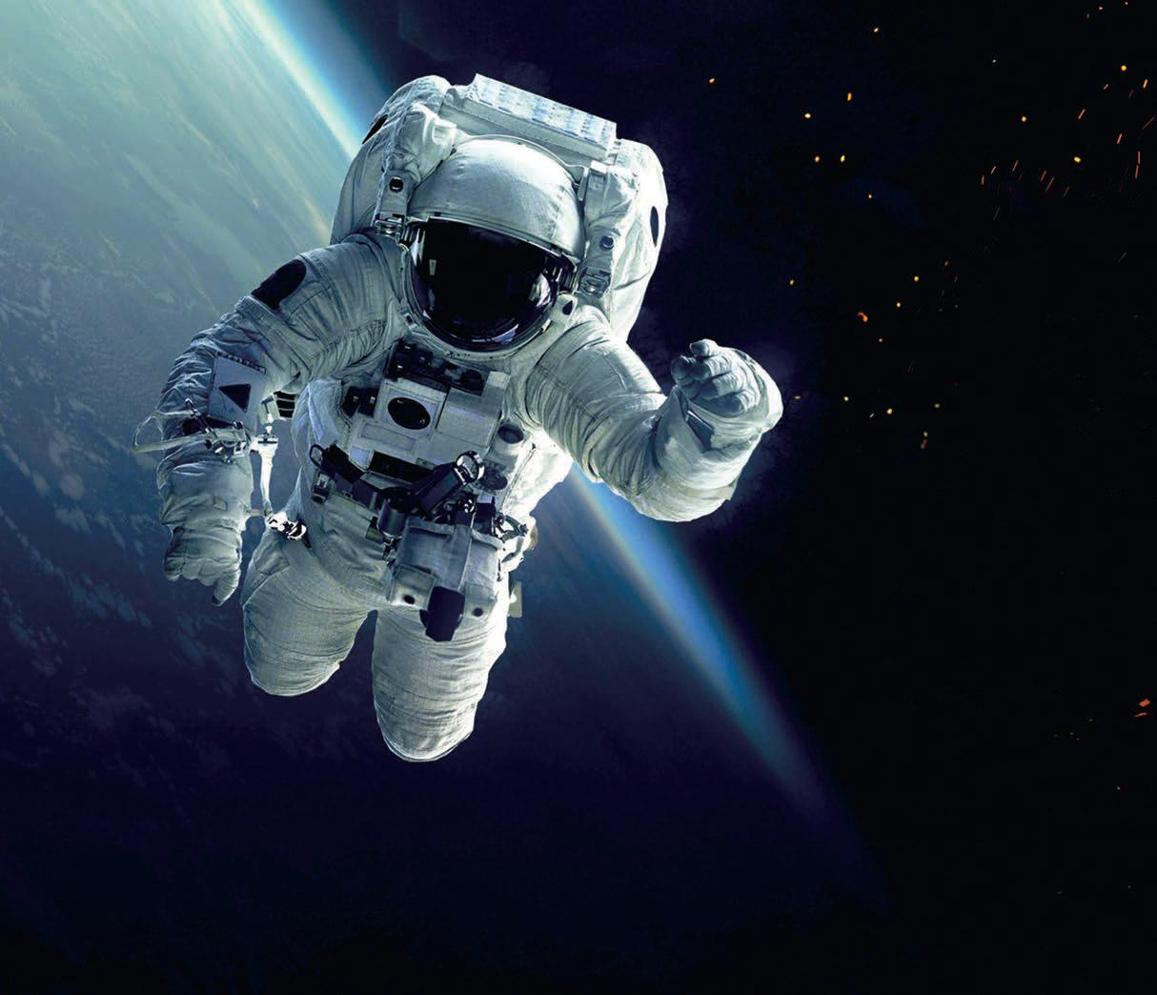
2 ОТВЕТ/RĂSPUNS
3. Космонавт/Astronaut
1 БАЛЛ/PUNCT

Slide 6
3 ВОПРОС/ÎNTREBARE
Внимание! В этом вопросе может быть больше правильных вариантов ответа, или не
быть их вовсе. Если вариантов больше одного, выберите все правильные.
Чтобы ликвидировать нищету среди нацменьшинств, ЮНИСЕФ советует:
tenție! Această întrebare poate avea mai multe opțiuni de răspuns corecte, sau nici una. Dacă există
Pentru a elimina sărăcia în rândul minorităților etnice UNICEF recomandă:
1. обеспечить доступ детей к качественному образованию/asigurarea accesului copiilor la educație de calitate
2. обеспечить их доступ к качественным медицинским услугам/asigurarea accesului la servicii medicale de calitate
3. интегрировать представителей нацменьшинств в организации с правом принимать решения/integrarea reprezentanților minorităților etnice în organizațiile cu putere decizională
4. искоренить дискриминацию по расовому признаку/eliminarea discriminării pe bază de etnie
1 БАЛЛ/PUNCT

Slide 7
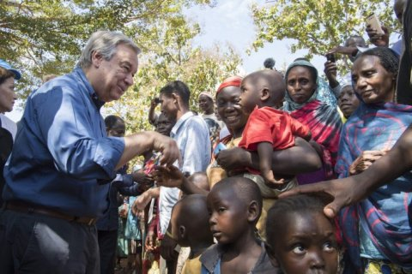
3 ОТВЕТ/RĂSPUNS
1,2,3,4
1 БАЛЛ/PUNCT

Slide 8
4 ВОПРОС/ÎNTREBARE
Внимание! В этом вопросе может быть больше правильных вариантов
ответа, или не быть их вовсе. Если вариантов больше одного, выберите
все правильные.
Что может привести к обнищанию людей?
Atenție! Această întrebare poate avea mai multe opțiuni de răspuns corecte, sau nici
una. Dacă există mai multe - selectați-le pe toate corecte.
Ce poate duce la sărăcirea oamenilor?
1. Неправильная политика властей/Politica greșită a autorităților
2. Безработица/Șomajul
3. Высокие цены/Prețurile mari
4. Алкоголизм/Alcoolismul
1 БАЛЛ/PUNCT

Slide 9
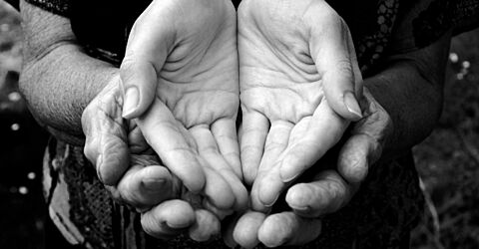
4 ОТВЕТ/RĂSPUNS
1,2,3,4
1 БАЛЛ/PUNCT

Slide 10
5 ВОПРОС/ÎNTREBARE
Некоторые дорогие бренды шьют вещи в развивающихся странах. При
этом работники получают низкую зарплату. Чтобы это изобразить,
сделали серию фотографий, где работников одели в…
Unele branduri de haine scumpe își fabrică produsele în țări în curs de
dezvoltare. În același timp, lucrătorii primesc salarii mici. Pentru a descrie
acest fapt, a fost realizată o serie de fotografii în care acești lucrători erau
îmbrăcați în…
1. Элегантные костюмы/costume elegante
2. Мешки/saci
3. Шорты/pantaloni scurți
4. Плавки/costume de baie
1 БАЛЛ/PUNCT

Slide 11
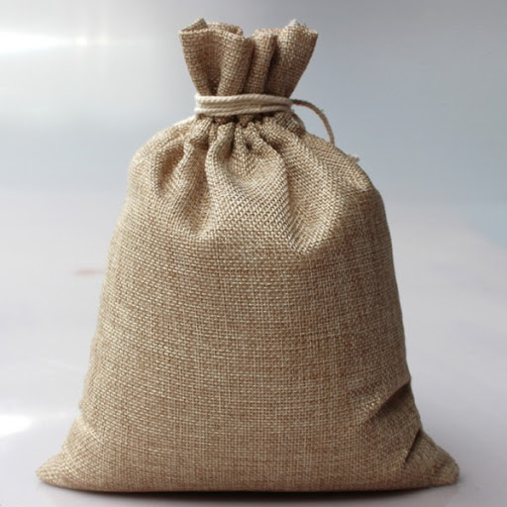
5 ОТВЕТ/RĂSPUNS
2. Мешки/saci
1 БАЛЛ/PUNCT

Slide 12
6 ВОПРОС/ÎNTREBARE
Согласно исследованию, к 2022 году в мире появится
58 миллионов...
Conform unui studiu, până în anul 2022, pe Glob vor apărea 58 milioane de…
1. банков/bănci
2. миллионеров/milionari
3. рабочих мест/locuri de muncă
4. рэперов/rapperi
1 БАЛЛ/PUNCT

Slide 13
6 ОТВЕТ/RĂSPUNS
3. рабочих мест /
locuri de muncă
1 БАЛЛ/PUNCT

Slide 14
7 ВОПРОС/ÎNTREBARE
По статистике ООН в мире более 700 миллионов человек
живут за чертой бедности, то есть примерно на…
Conform statisticilor ONU, peste 700 milioane de oameni
trăiesc sub pragul sărăciei, adică aproximativ pe…
1. 33 лея в день/33 lei pe zi
2. 117 лей в день/117 lei pe zi
3. 248 лей в день/248 lei pe zi
4. 420 лей в день/420 lei pe zi
1 БАЛЛ/PUNCT

Slide 15
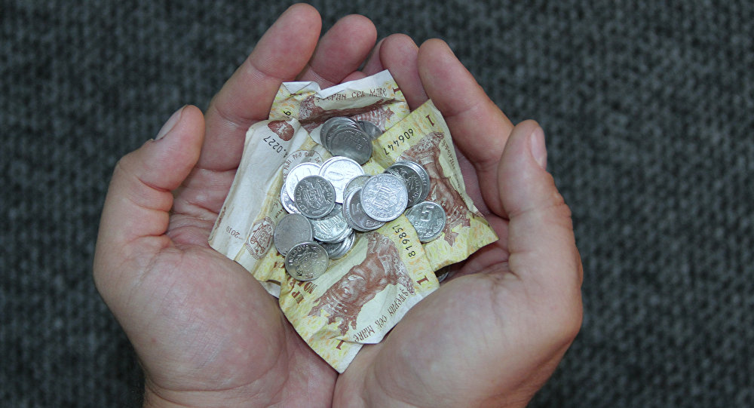
7 ОТВЕТ/RĂSPUNS
1. 33 лея в день/33 lei pe zi
1 БАЛЛ/PUNCT

Slide 16
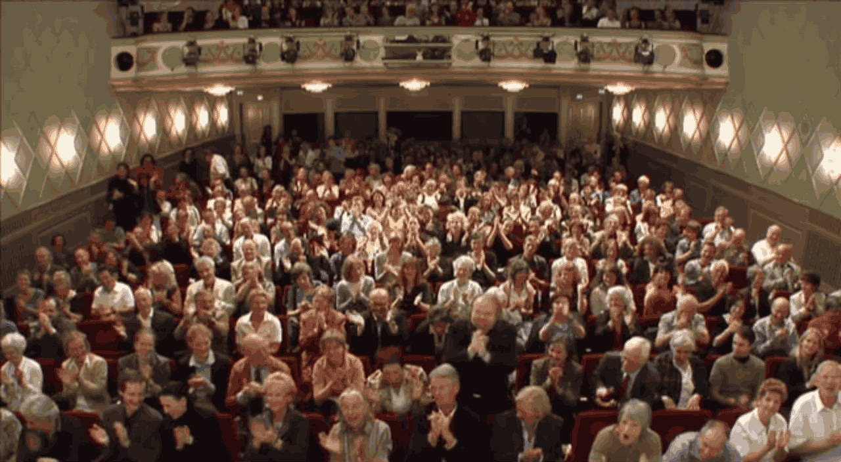
BRAVO !

